Slide 1
Quotea
Уеб-базирана система за цитати
Проект по ПЧМИ
Мерлин Мехмед, ФН: 61890
Полина Тодорова, ФН: 61931
Елена Заркова, ФН: 61957

Slide 2
Същност на проекта
уеб-сайт за разглеждане и въвеждане на цитати
събира любимите цитати на използващите я потребители
дава възможност лесно да се откриват нови
споделяне на цитати директно в социалните мрежи Facebook и Twitter
сайтът може да бъде разглеждан от всеки, на само регистрираните потребители могат да добавят цитати

Slide 3
Функционални изисквания
Споделяне на цитат в социалните мрежи
Добавяне на цитат
Търсене на цитат по ключова дума
Преглед на автори
Преглед на книги и списания
Преглед на категории
Отбелязване на цитат като любим
Оценяване на цитат (рейтинг)
Сортиране на цитати

Slide 4
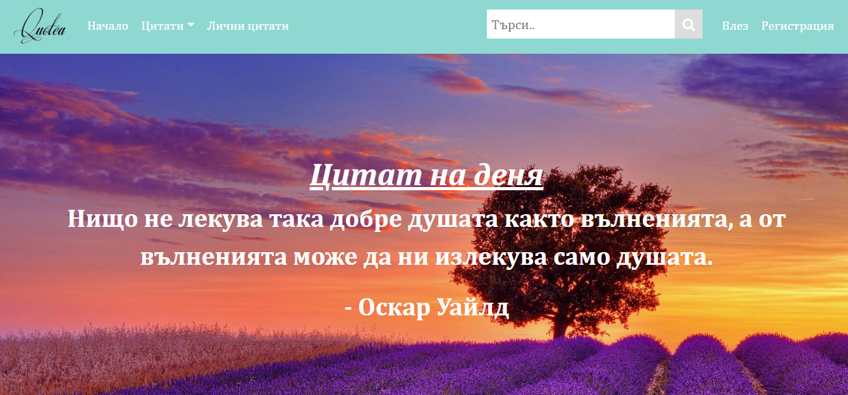
Начална страница

Slide 5
Основен случай на употреба
Добавяне на цитат
Кратко описание: Вписаният потребител добавя цитат като посочва неговият автор, източник, от който е взет, категория с възможност за добавяне на изображение.
Участници: Вписан потребител
Предварителни условия: Потребителят е влязъл в своя профил в системата и е натиснал бутона за добавяне на цитат
Основен поток на събития:
1) Попълване на полето за автор във формата
2) Попълване на полето за категория във формата
3) Попълване на полето за източник на цитата във формата
4) Избиране на изображение за цитата
5) Натискане на бутон Добави
Алтернативни събития: Разглеждане на добавените в системата цитати
След-условия: Цитатът е добавен в системата и се появява в началната страница в секцията Последно добавени.
Допълнителни изисквания: Задължително условие за добавянето на цитат е потребителят да е регистриран.

Slide 6
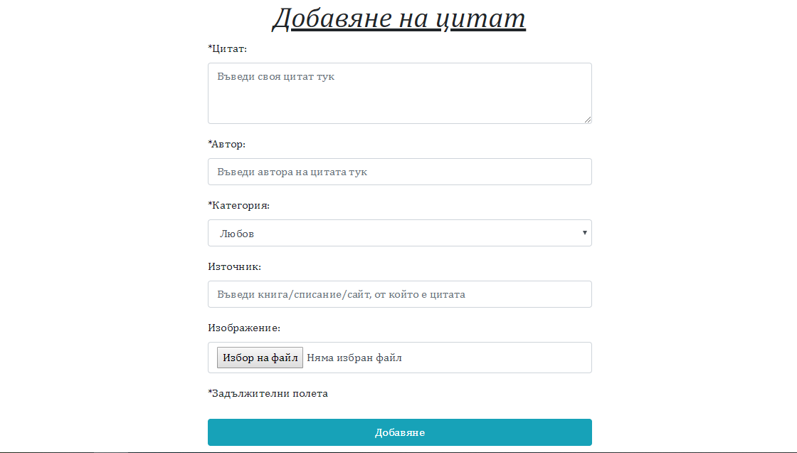
Форма за добавяне на цитат

Slide 7
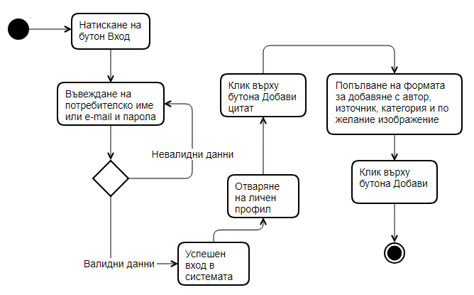
Activity диаграма

Slide 8
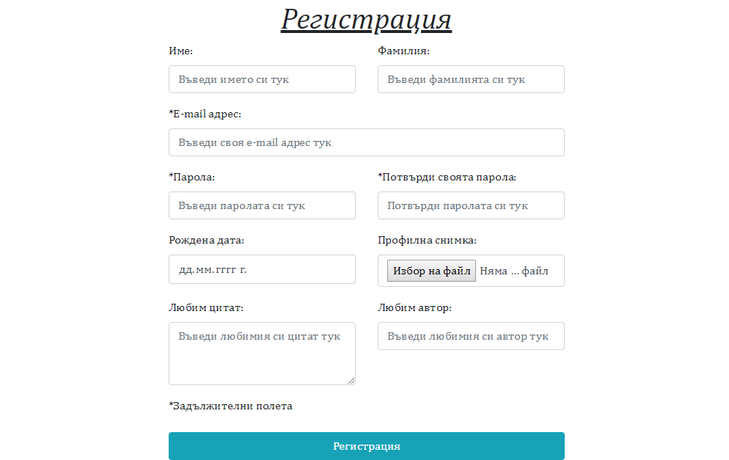
Регистрация

Slide 9
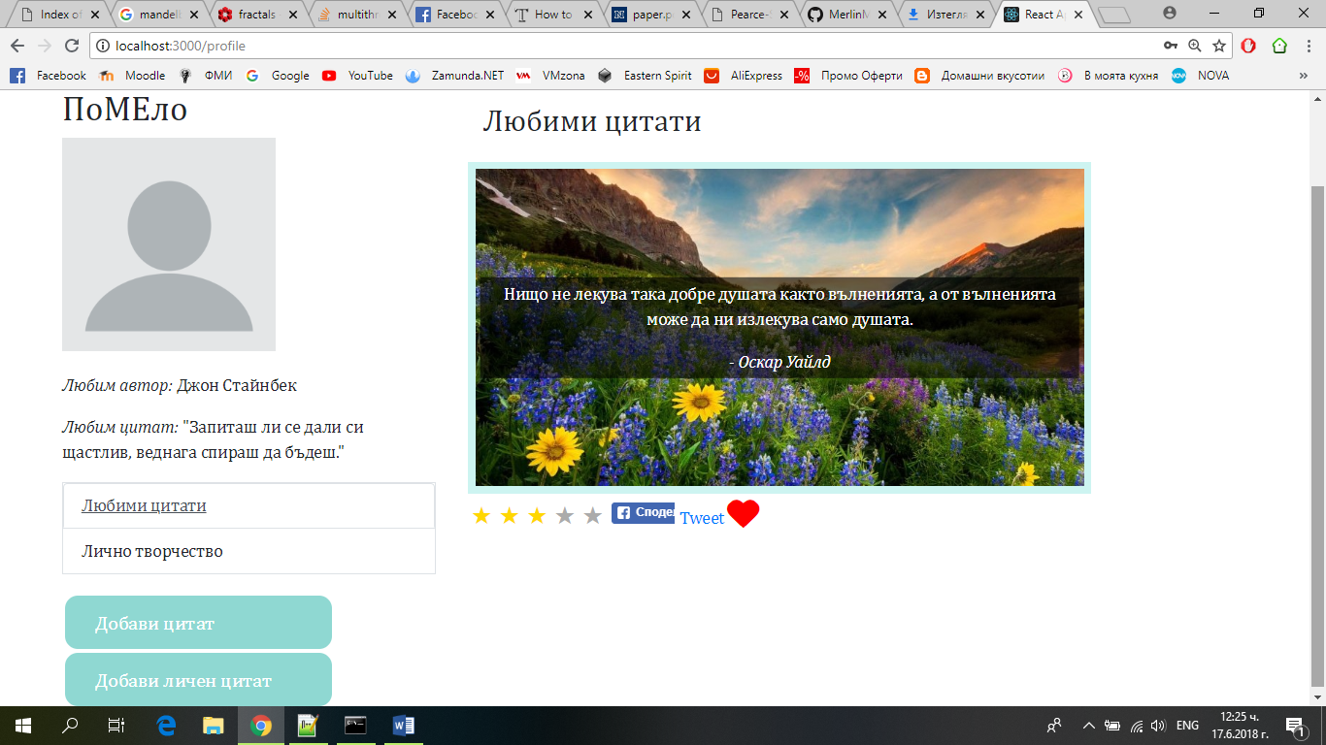
Потребителски профил

Slide 10
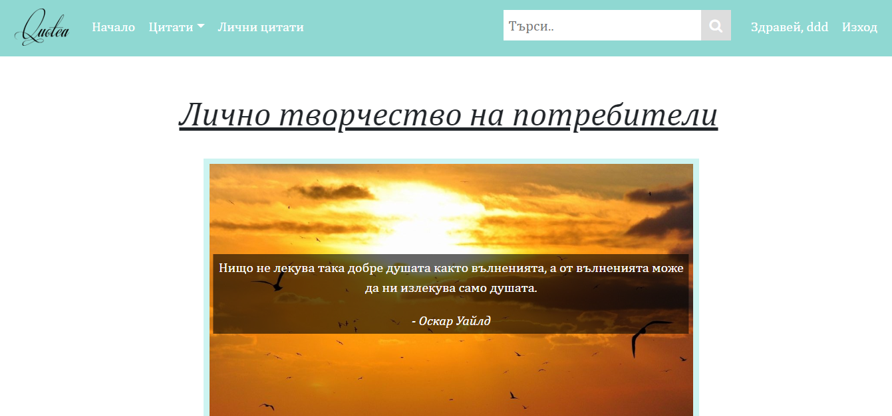
Преглед на лични цитати

Slide 11
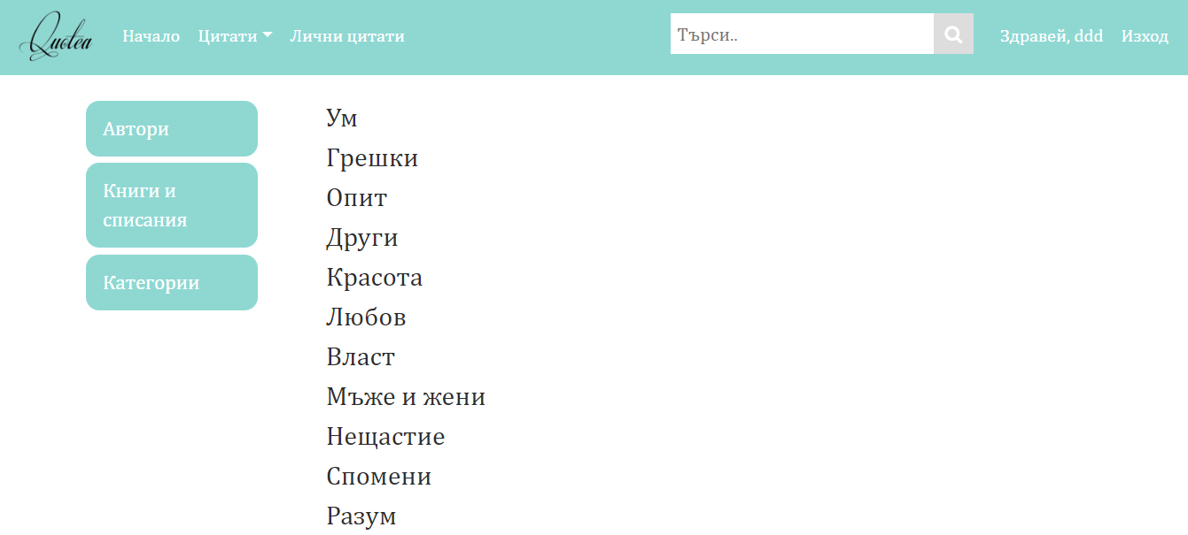
Преглед на цитати по категории

Slide 12
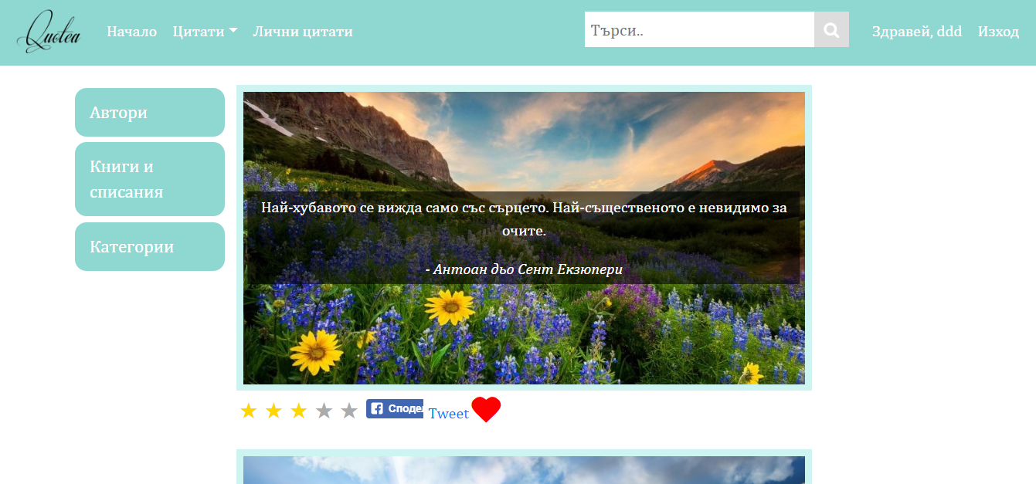
Преглед на страница с цитати след избор на автор/категория/източник

Slide 13
Идеи за бъдещо развитие
Добавяне на действителен бекенд, в който да се записват цитатите и данните за регистрираните потребители
Добавяне на функционалности за модератор
Оправяне на бъговете открити по време на реалното използване

Slide 14
Благодарим за вниманието!

